Slide 1
Эффективные стратегии организации логопедической диагностики детей с РАС
Учитель-логопед ТПМПК
Шпаковского муниципального округа
Аверина Елена Петровна

Slide 2
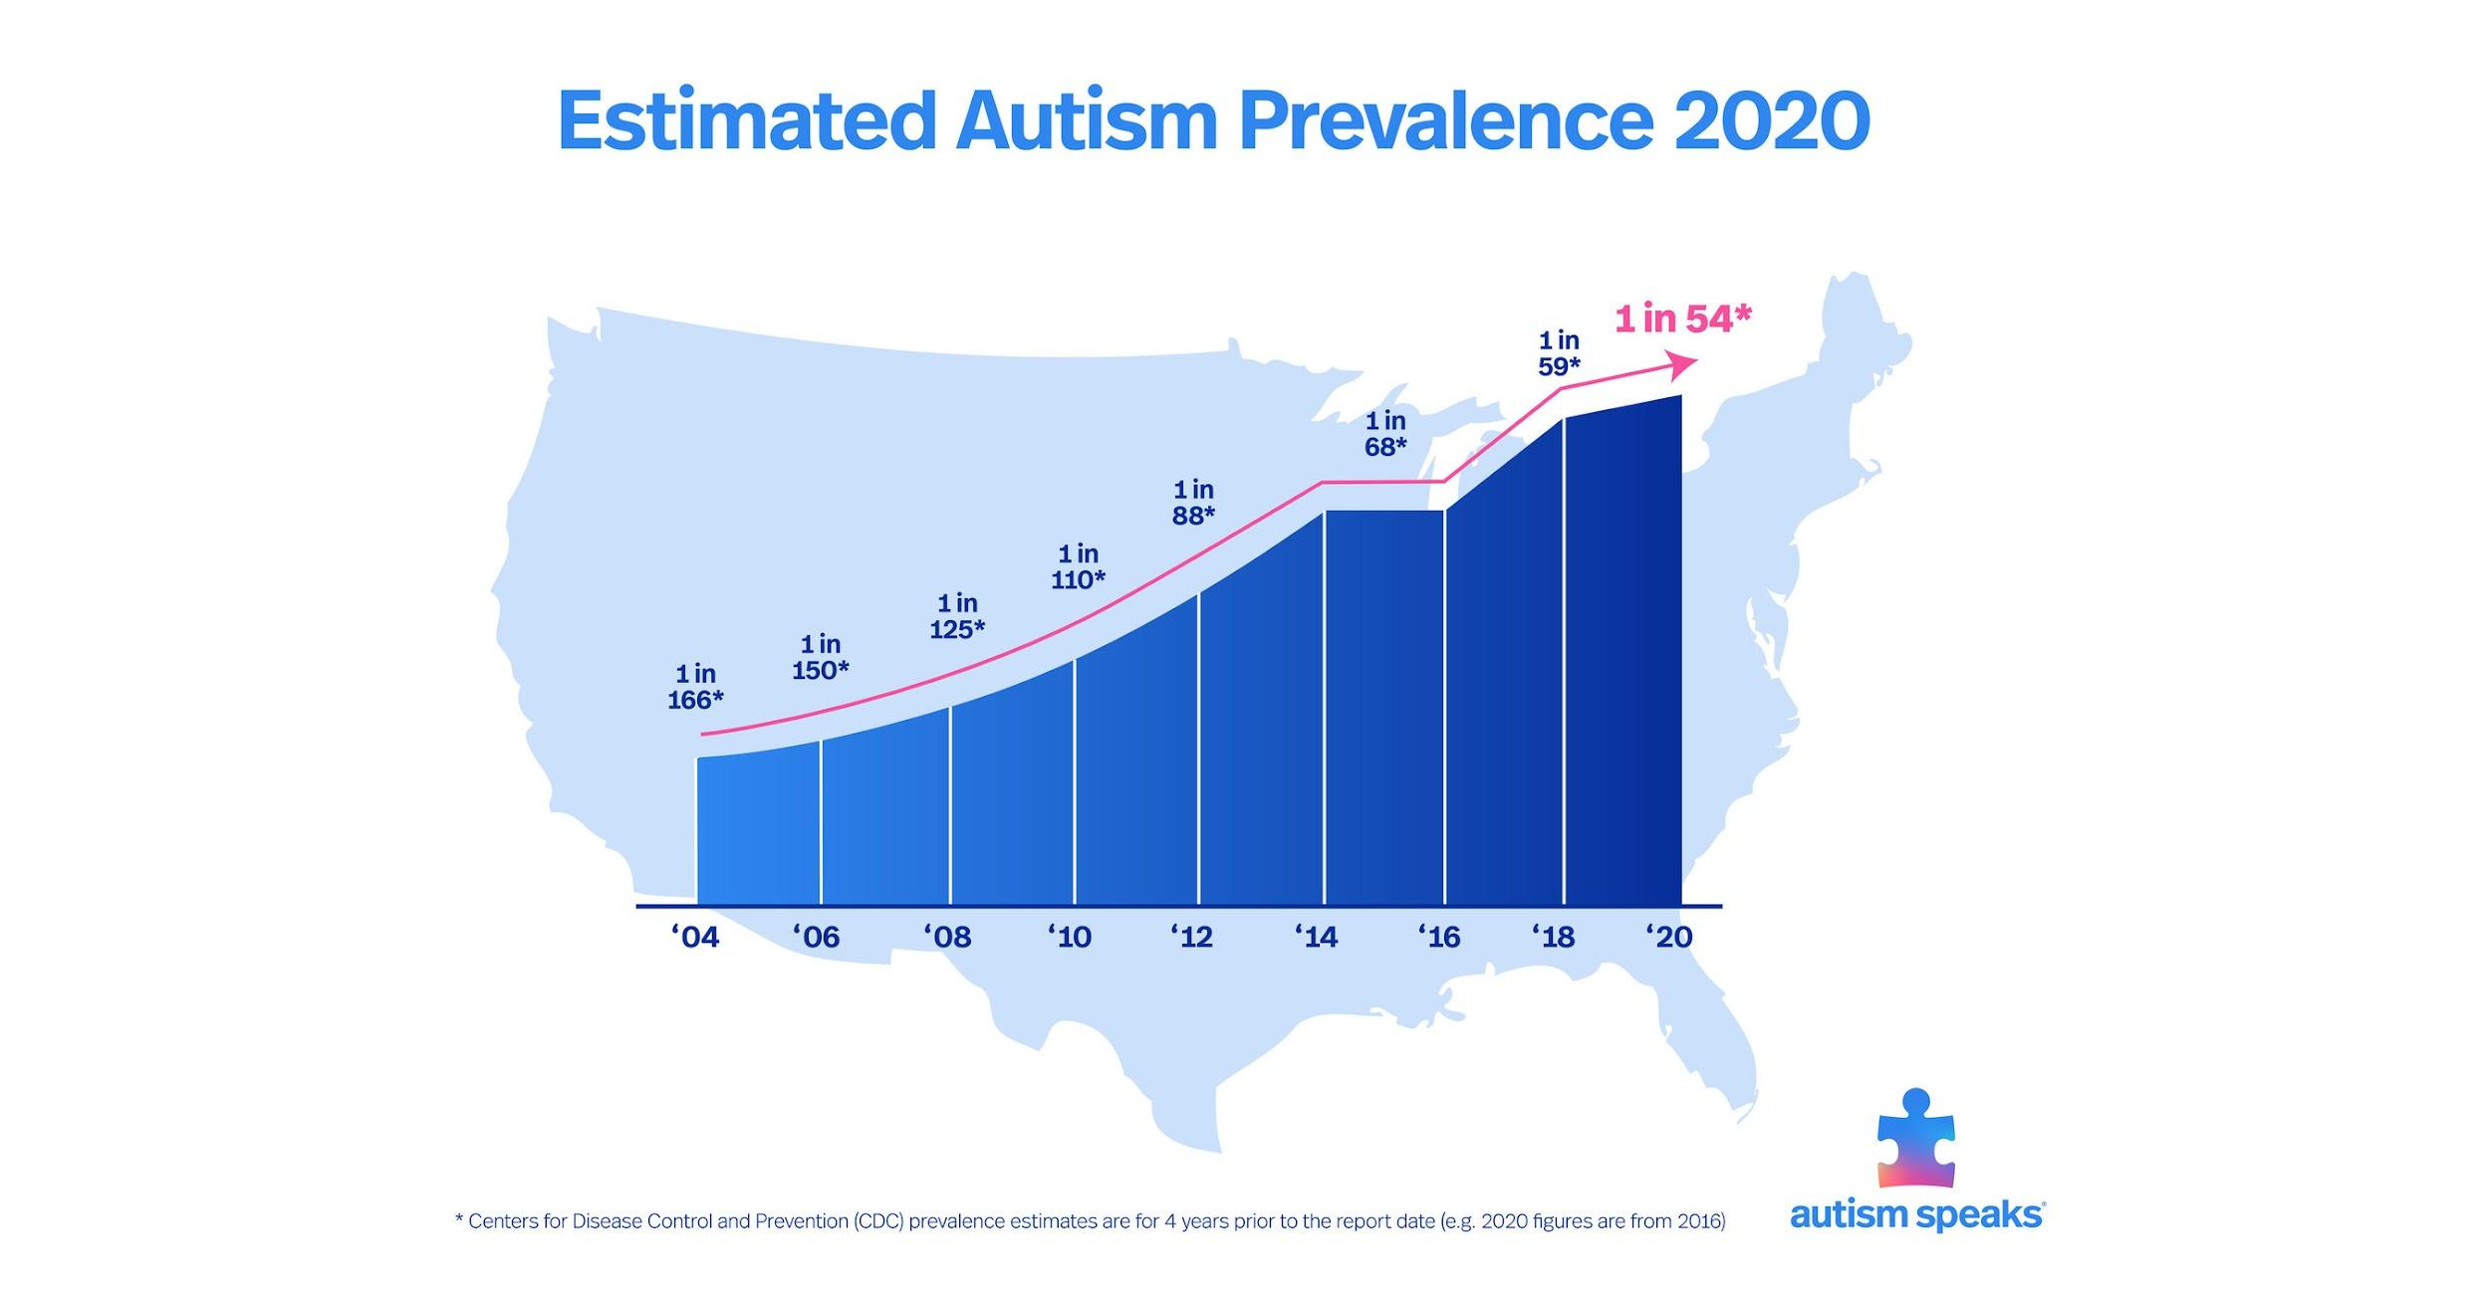
Статистика

Slide 3
Основные методы диагностики
Беседа с родителями: детальная оценка истории развития, жалоб, проблем
Просмотр видеоматериалов из семейных архивов
Наблюдение за поведением, действиями и аффективными реакциями ребёнка
Собственно игровое диагностическое взаимодействие с использованием специальных методов и приёмов (часто основным методом диагностики может оказаться метод наблюдения за поведением и способами коммуникации ребёнка)

Slide 4
План семинара
Когда? (обеспечиваем готовность)
Где? (ребенок на своей территории/ на территории взрослого)
С чем? (предметы, как посредники)
С кем? (предметы, как собеседники … и собеседники, как предметы)
Что? (формулирование логопедического заключения)

Slide 5
Функции и дисфункции головного мозга
Задние отделы = «система хранения»
Обработка, различение, хранение информации (разной модальности) из окружающего мира
Гнозис, обобщение, классификация
Категоризация
Дисфункции
Трудности распознавания (агнозии), дифференциации, обобщения и категоризации
Передние отделы = «механизмы адаптации»
Реализация последовательности действий
Программирование целенаправленной деятельности и поведения
Принятие решений
Дисфункции
Персеверации, стереотипии, эхо-симптоматика

Slide 6
Когда?
Когда сыт
Когда выспался
Когда занимался спокойным привычным делом (нет сверхзначимости, но есть возможность подождать – и переключиться)
НЕ мультфильмы/ компьютерная игра (стимуляция коры, НЕ требующая усилий от ребёнка – ни одна деятельность не является настолько интересной и при этом не обходится так «дёшево»)

Slide 7
Где?
Стол и два стула (ближе всего к выходу)
Маленькие коврики
Кресло-мешок/ подушка/вращающееся кресло
Предметы
Минимум в свободном доступе на открытой полке (звучащий, с движущимися частями, яркий, сборно-разборный, мягкий или пушистый)
Много интересного в шкафу за закрытой дверью/ в закрытых коробках

Slide 8
С чем?
Время / синхронные действия / комментарий / небольшая модификация / комментарий / объект внимания ребёнка – в область следующего задания / объект ИСЧЕЗАЕТ

Slide 9


«Золотой стандарт» диагностики РАС

Slide 10
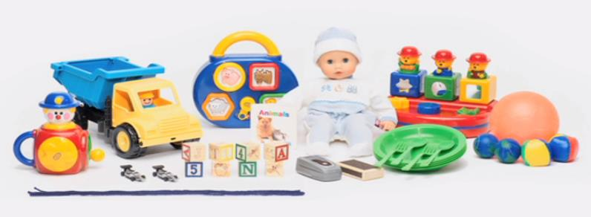

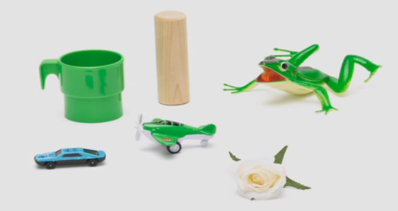
Модуль 1 (ребёнок использует отдельные слова или вообще не разговаривает)
Свободная игра
Реакция на имя
Реакция на совместное внимание
Игра с мыльными пузырями
Ожидание привычных действий с предметами
Ответная социальная улыбка
Ожидание привычных социальных действий
Функциональная и символическая имитация
Празднование дня рождения / Купание
Угощение

Slide 11
С кем?
Взрослые (мама, члены семьи)
+ знают способы взаимодействия с ребёнком
+/- сильная зависимость
- ребёнок знает, как манипулировать мамой
Видео, аудио, демонстрирующие потенциал ребёнка
Специалист = новое лицо
+ эмоциональное включение
- страх/ социальный партнёр/ источник предметной деятельности/ вестибулярной стимуляции

Slide 12
Что?
ПОМНИМ!
В российской клинической психологии и психолого-педагогической практике варианты аутистических расстройств относят к вариантам
ИСКАЖЕННОГО ПСИХИЧЕСКГО РАЗВИТИЯ
(Г.Е Сухарева, В.Е. Каган, В.В. Лебединский и др.)
Логопедическое заключение: специфическое недоразвитие речи лёгкой\средней\тяжёлой степени.

